Slide 1

Backend – PHP + SQL – připojení k DB, základy SQL

Slide 2
SQL – úvod
SQL je jednoduchý dotazovací jazyk, pomocí kterého budeme pracovat s daty v databázi.
V PHP se k databázi připojíme pomocí rozhraní PDO, přes které budeme databázovému serveru zasílat dotazy napsané právě v SQL.
Dokumentace SQL: https://dev.mysql.com/doc/refman/8.0/en/sql-statements.html

Slide 3
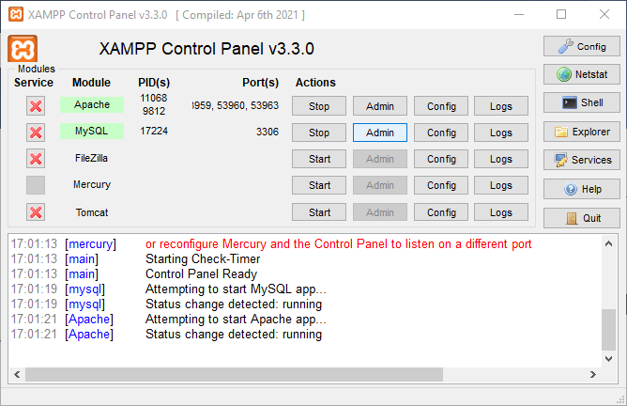
SQL – vytvoření databáze a tabulek
Než se naučíme připojit k databázovému serveru z PHP, potřebujeme nejdříve vytvořit databázi a nějaké tabulky.
Naštěstí to můžeme provést velmi snadno pomocí uživatelského rozhraní nástroje phpMyAdmin, který je součástí instalace XAMPPu.
V řádku MySQL, klikněte na „Admin“

Slide 4
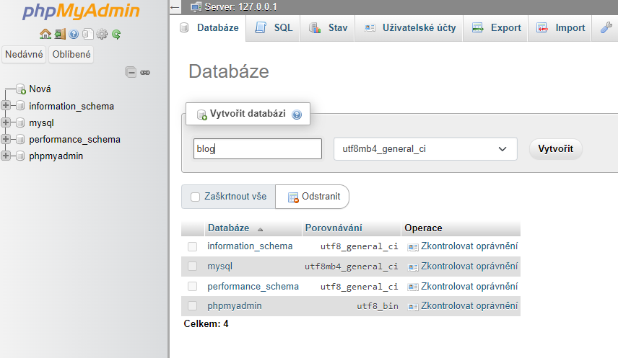
SQL – vytvoření databáze a tabulek
Na kartě databáze v sekci „Vytvořit databázi“ vyplňte jméno nové databáze.
Jméno by mělo odrážet váš projekt.
Znakovou sadu nastavte na utf8mb4_general_ci, abychom mohli do DB uložit libovolné znaky (texty).

Slide 5
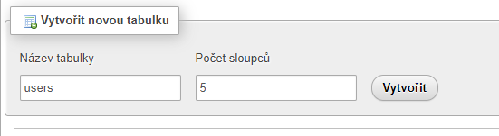
SQL – vytvoření databáze a tabulek
Dále vytvoříme první tabulku – v příkladu pro ukládání uživatelů.
Vždy se snažte dávat tabulkám deskriptivní název.

Slide 6
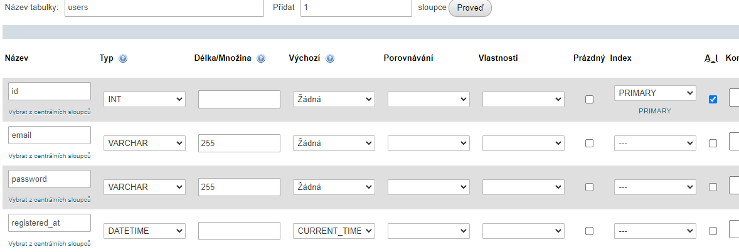
SQL – vytvoření databáze a tabulek
Dále vyplníme informace pro jednotlivé sloupce tabulky.
Každá samostatná tabulka by měla mít nějaký identifikátor pro data, zde sloupec ID – všimněte si jeho nastavení.

Slide 7
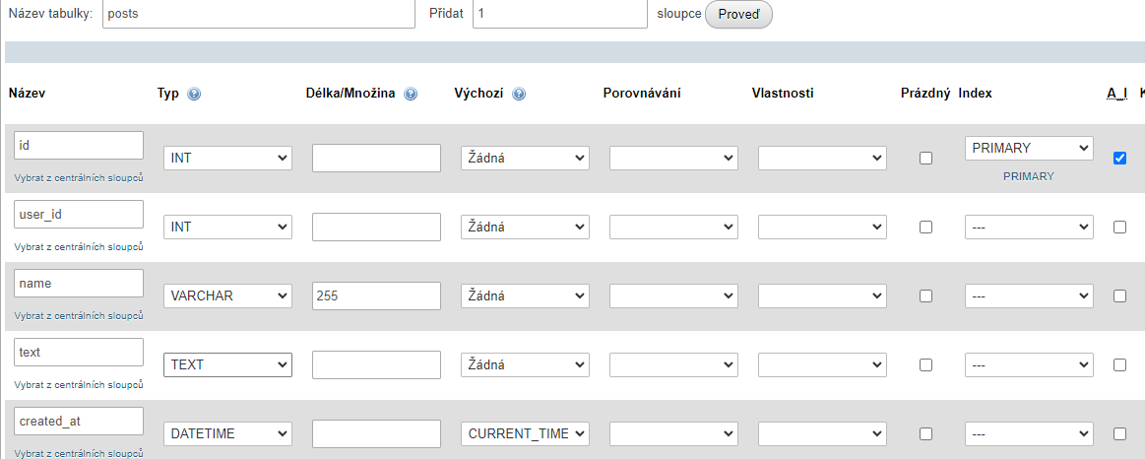
SQL – vytvoření databáze a tabulek
Vytvoření další tabulky (příspěvky) a vytvoření cizího klíče.
Samotné vytvoření je velmi podobné jak u té předchozí, největší rozdíl je, že chceme, aby sloupec user_id ukazoval do tabulky uživatelů – to je cizí klíč.

Slide 8
SQL – vytvoření databáze a tabulek
Vytvoření cizího klíče:
V tabulce posts přejdeme na kartu Struktury a následně na zobrazení relací.
Zvolíme název cizího klíče a nastavíme jeho vlastnosti (zde chceme při smazání uživatele, smazat i všechny jeho příspěvky).

Slide 9
SQL – vytvoření databáze a tabulek
Vše co jsme vyrobili pomocí UI phpMyAdmina je možné vytvořit pomocí SQL dotazů (dotazy CREATE).
Tyto dotazy je dobré znát, nicméně pro úroveň tohoto kurzu nám bohatě postačí umět používat dostupné nástroje.
Zdroje pro další samostudium (co dál po kurzu):
https://dev.mysql.com/doc/refman/8.0/en/create-database.html
https://dev.mysql.com/doc/refman/8.0/en/create-table.html
nebo obecněji https://dev.mysql.com/doc/refman/8.0/en/sql-data-definition-statements.html

Slide 10
SQL – připojení k DB
Vytvoření PDO konektoru je jednoduché – stačí vyrobit nový objekt PDO a předat mu potřebné argumenty- zleva: informace o připojení, přihlašovací jméno do DB, heslo a nakonec nastavení konektoru.
// DSN obsahuje jméno databáze a adresu serveru - zde zpětná smyčka // protože DB server běží na našem počítači $dsn = "mysql:dbname=jmeno_db;host=127.0.0.1"; $jmeno = "prihlasovaci_jmeno"; $heslo = "bezpecne_heslo"; // Vytvořené připojení je dobré si někam uložit, vytváření vypadá // jako volání funkce, ale všimněte si klíčového slova new - to // nám napovídá že vytváříme nový Objekt (více o OOP později) $pripojeni = new PDO($dsn, $jmeno, $heslo, array( PDO::ATTR_EMULATE_PREPARES => false, PDO::ATTR_ERRMODE => PDO::ERRMODE_EXCEPTION ));

Slide 11
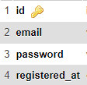
SQL – základní dotazy – vkládání
Nyní již máme připravené tabulky i konektor k databázi a můžeme si vytvořit první data pomocí dotazu INSERT:
INSERT INTO jmeno_tabulky (jmeno_sloupce_1, jmeno_sloupce_2, ...) VALUES (hodnota_1, hodnota_2, ...)
// vytvoření uživatele a jeho uložení do DB - předpokládejme, že // email je již ošetřen function vytvorUzivatele(string $email, string $heslo, PDO $pripojeni): void { // heslo VŽDY ukládáme do databáze zašifrované! máme k tomu // předpřipravenou funkci $hash = password_hash($heslo, PASSWORD_BCRYPT); // pomocí PDO konektoru si předpřipravíme dotaz - tímto způsobem // bezpečně předáme hodnoty serveru, všimněte si dvou otazníků - za ně budou dosazeny // hodnoty v následujícím kroku $dotaz = $pripojeni->prepare('INSERT INTO users (email, password) VALUES(?, ?)'); // předáme hodnoty - pozor! záleží na pořadí - musí být stejné jako pořadí sloupců $dotaz->execute([$email, $hash]); }
V příkladu předáváme DB serveru pouze email a heslo (šifru), protože sloupce id a registered_at jsme nastavili tak, aby se doplnily automaticky.

Slide 12
SQL – základní dotazy – vkládání
Nyní již máme připravené tabulky i konektor k databázi a můžeme si vytvořit první data pomocí dotazu INSERT:
INSERT INTO jmeno_tabulky (jmeno_sloupce_1, jmeno_sloupce_2, ...) VALUES (hodnota_1, hodnota_2, ...)
// alternativní způsob předání PDO konektoru - máme ho vytvořený někde v globálním // prostoru, tak ho můžeme do funkce dostat pomocí klíčového slova global function vytvorUzivatele(string $email, string $heslo): void { global $pripojeni; $hash = password_hash($heslo, PASSWORD_BCRYPT); $dotaz = $pripojeni->prepare('INSERT INTO users (email, password) VALUES(?, ?)'); $dotaz->execute([$email, $hash]); }

Slide 13
SQL – základní dotazy – mazání
Data (řádky tabulek) z databáze odstraňujeme pomocí dotazu DELETE:
DELETE FROM jmeno_tabulky WHERE podminka
Pozor! Pokud bychom vynechali část (klauzuli) WHERE s podmínkou, co konkrétního smazat, vymazali bychom si všechny řádky z tabulky!
// většinou mažeme podle sloupce ID, protože ten je pro každý řádek unikátní function vymazUzivatele(int $id): void { global $pripojeni; // opět si dotaz předpřipravíme - tentokrát přadáváme hodnotu do WHERE // klauzule a porovnáváme ji se sloupcem ID v tabulce (hledáme řádek, který // má konkrétní ID) $dotaz = $pripojeni->prepare('DELETE FROM users WHERE id=?'); $dotaz->execute([$id]); }

Slide 14

SQL – základní dotazy – úprava
Data (řádky tabulek) v databázi upravujeme pomocí dotazu UPDATE:
UPDATE jmeno_tabulky SET jmeno_sloupce_1=hodnota_1, jmeno_sloupce_2=hodnota_2, … WHERE podminka
Pozor! Pokud bychom vynechali část (klauzuli) WHERE s podmínkou, co konkrétního upravit, přepsali bychom si všechny řádky v tabulce!
// většinou upravujeme podle sloupce ID, protože ten je pro každý řádek unikátní function upravPrispevek(int $id, string $jmeno, string $text): void { global $pripojeni; // opět si dotaz předpřipravíme - tentokrát přidáváme hodnoty za SET // a do WHERE klauzule - za SET nastavujeme ve WHERE porovnáváme $dotaz = $pripojeni->prepare('UPDATE posts SET name=?, text=? WHERE id=?'); // znovu pozor na pořadí předaných hodnot! $dotaz->execute([$jmeno, $text, $id]); }

Slide 15
SQL – základní dotazy – vybírání
Data (řádky tabulek) z databáze získáme pomocí dotazu SELECT:
SELECT sloupce FROM jmeno_tabulky WHERE podminka
Pokud bychom vynechali část (klauzuli) WHERE s podmínkou, dostaneme všechny řádky z tabulky. Navíc můžeme pomocí hvězdičky vybrat všechny sloupce.
// vybereme všechny články a vrátíme je jako pole function vratVsechnyClanky(): array { global $pripojeni; // vybereme vše - všchny řádky (není WHERE) a všechny // sloupce pomocí * // všimněte si, že když nepotřebujeme nic připravit (nic // nepředáváme), můžeme místo "prepare" použít "query" $prispevky = $pripojeni->query('SELECT * FROM posts'); // pomocí fetchAll vytáhneme všechny příspěvky a pomocí // nastavení PDO::FETCH_ASSOC je získáme jako pole asociativních polí // pozor! tato medota nemusí být vhodná při velkém počtu dat! return $prispevky->fetchAll(PDO::FETCH_ASSOC); }

Slide 16
SQL – základní dotazy – vybírání
Data (řádky tabulek) z databáze získáme pomocí dotazu SELECT:
SELECT sloupce FROM jmeno_tabulky WHERE podminka
V tomto příkladu chceme získat z DB pouze jméno a text příspěvku.
Navíc nás zajímá pouze konkrétní příspěvek – hledáme ho podle ID.
// vybereme jeden článek a vrátíme ho jako asociativní pole function vratClanek(int $id): array { global $pripojeni; // vybereme pouze konkrétní sloupce u konkrétního příspěvku $dotaz = $pripojeni->prepare('SELECT name, text FROM posts WHERE id=?'); // dotaz jsme předpřipravili - předáváme ID $dotaz->execute([$id]); // pomocí fetch vytáhneme výsledek - konkrétní článek return $dotaz->fetch(PDO::FETCH_ASSOC); }

Slide 17
SQL – závěr první části
V příští prezentaci se opět podíváme na dotazy typu SELECT, tentokrát ovšem složitější.
Například pokud budeme chtít vybrat data z více tabulek najednou, výsledky dotaz setřídit podle konkrétního sloupce nebo zúžit výběr (třeba získat pouze prvních 10 řádků).
Dále se podíváme jak se zachovat (upravit funkce) v případech, kdy nebude na dotaz nic nalezeno nebo kdyby dotaz skončil chybou.

